Slide 1






Seja amigo da sua voz
UFS e UFRS: Unidas pela Saúde Vocal
Palavras-chave: Fonoaudiologia, Voz, Promoção da Saúde, Conscientização, Mídias Sociais.

Slide 2

Organização
Nome: Vanessa Veis Ribeiro Intituição: Universidade Federal de Sergipe (UFS)
e-mails: fgavanessavr@gmail.com
Contato: (46)997299181
Instituições envolvidas:
Universidade Federal de Sergipe (UFS) e Universidade Federal do Rio de Janeiro (UFRJ)
Equipe realizadora:
Profas da UFS: Ariane Damasceno Pellicani e Roxane de Alencar Irineu;
Profas da UFRJ: Ana Cristina Nunes Ruas e Lídia Becker
Alunos da UFS: Lorena Maria Santana Lima, Samara Kauany Rodrigues Campos e Rebeca Cardoso
Aluno da UFRJ: Wallace Luz Silveira de Castilho
Nome: Rodrigo Dornelas
Intituição: Universidade Federal do Rio de Janeiro (UFRJ)
e-mails: rodrigodornelas@medicina.ufrj.br Contato: (21)993725672

Slide 3


Logomarca Criada para a
Campanha de Voz de 2021
Campanha realizada entre 01 e 30 de abril de 2021

Slide 4










Instituições Apoiadoras

Slide 5

01
Discentes de cursos de Fonoaudiologia
02
Profissionais da voz
População de
03
04
População trans e travesti
abrangência da ação
Pacientes de fonoaudiólogos
05
Professores e estudantes
06
População em geral

Slide 6

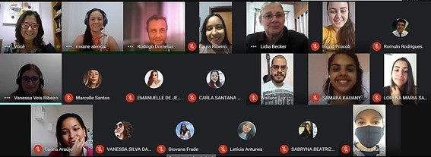
 | Organização
Participaram da organização seis docentes e 26 discentes dos Cursos de Fonoaudiologia da UFS e da UFRJ

Slide 7

O objetivo do trabalho
Descrever as ações de organização e _{p} execução de uma campanha de
_{d}romoção da saúde vocal realizada
urante a pandemia por COVID-12

Slide 8
O alcance das ações
(Instagram)

Slide 9





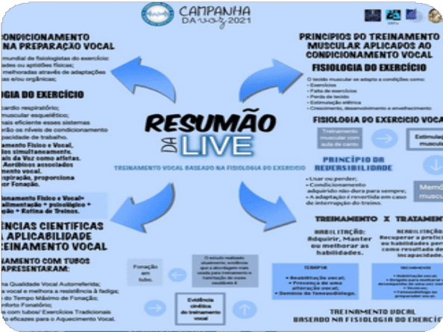
Data: 30/03/2021 Curtidas: 110
Comentários: 13 Abertura da campanha
Data: 1°/04/2021
Visualizações: 354
Curtidas: 104
Comentários: 14 Vídeo de abertura da campanha
1.
4.
Data: 31/03/2021 Curtidas:115 Comentários: 7 Lembrete live
02/04/2021
Curtidas: 112
Comentários: 5 Lembrete aula de canto
2.
5.
Data: 1°/04/2021 Curtidas: 102
Comentários: 3 Lembrete sarau da voz
02/04/2021
Curtidas: 85
Comentários: 4 Mapa mental
3.
6.

Slide 10

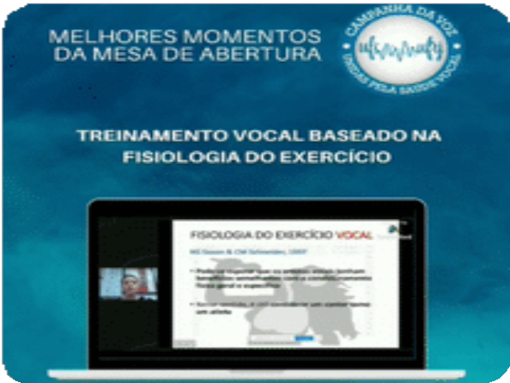

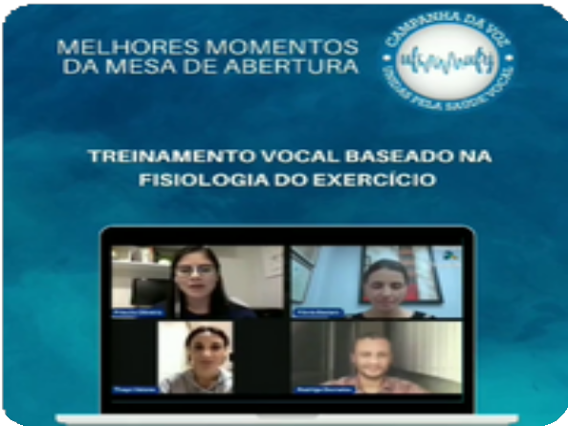
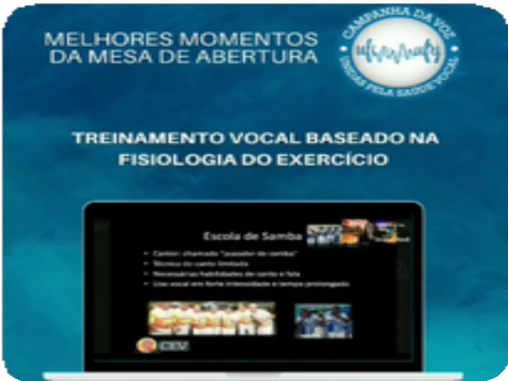

Data: 02/04/2021 Curtidas: 76
Comentários: 5 Lembrete vídeo especialista
Data: 04/04/2021 Reproduções: 1.063
Curtidas: 62
Comentários: 6
Reels melhores momentos da live
7.
10.
Data: 03/04/2021 Visualizações: 546
Curtidas: 105
Comentários: 18
Data: 04/04/2021
Reproduções: 1.402
Curtidas: 51
Comentários: 4 Reels melhores momentos da live
8.
11.
Vídeo especialista: Uso da voz com
máscara
Data: 04/04/2021 Reproduções: 1.013
Curtidas: 54
Comentários: 6 Reels melhores momentos da live
Data: 05/04/2021 Curtidas: 98
Comentários: 3 Cuidados com a voz no trabalho remoto
9.
12.

Slide 11
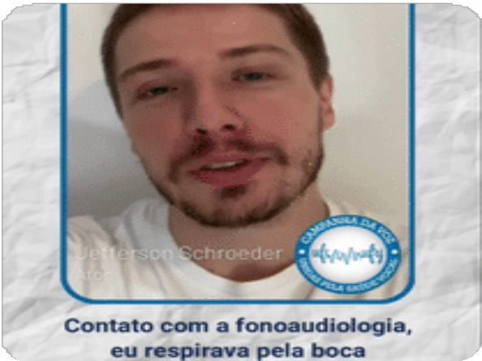

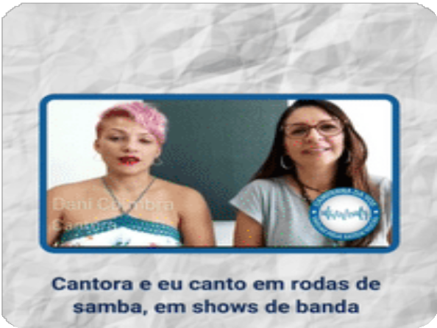
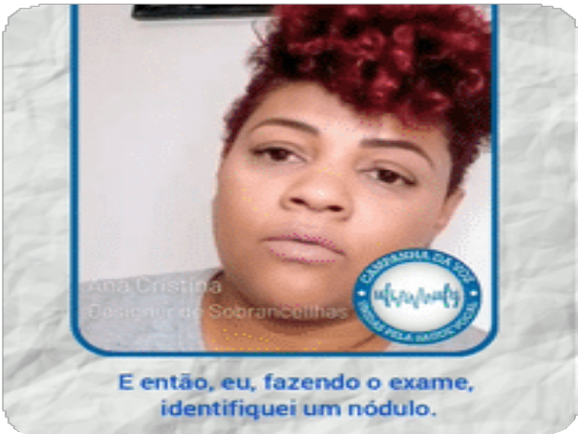
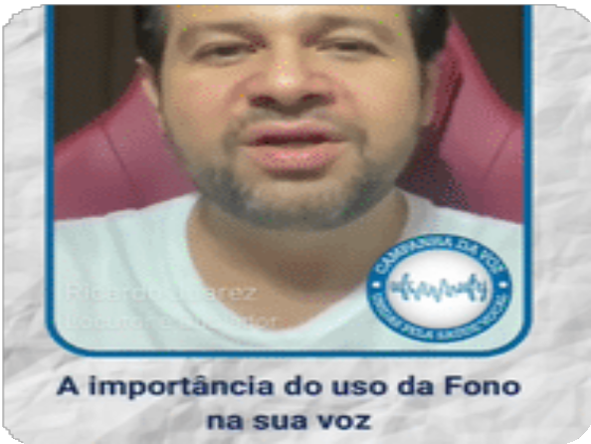

Data: 05/04/2021 Visualizações: 260
Curtidas: 62
Comentários: 9 Depoimento
Data: 08/04/2021 Curtidas: 75
Comentários: 6 Lembrete vídeo dos especialistas
13.
16.
Data: 06/04/2021 Visualizações: 261
Curtidas: 45
Comentários: 7 Depoimento
Data: 08/04/2021
Visualizações: 152
Curtidas: 35
Comentários: 4 Depoimento
14.
17.
Data: 08/04/2021 Visualizações: 367
Curtidas: 46
Comentários: 9
Vídeo dos especialistas: Fonoaudiologia e doenças infecciosas
Data:07/04/2021 Visualizações: 363
Curtidas: 57
Comentários: 5 Depoimento
15.
18.

Slide 12
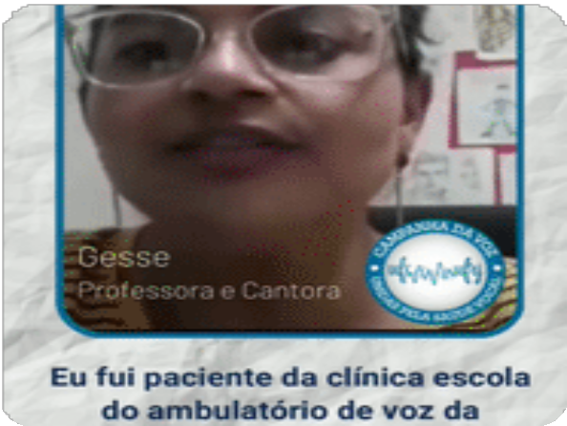
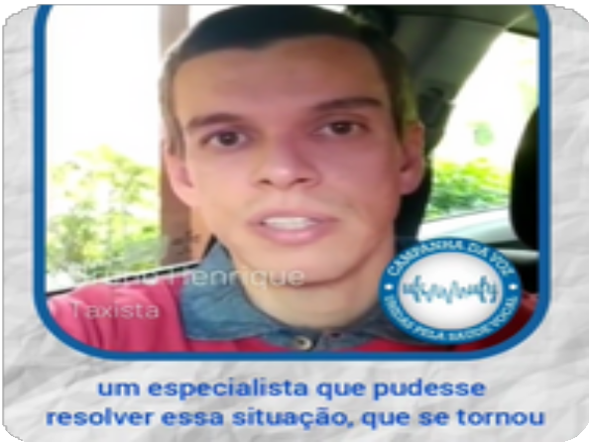



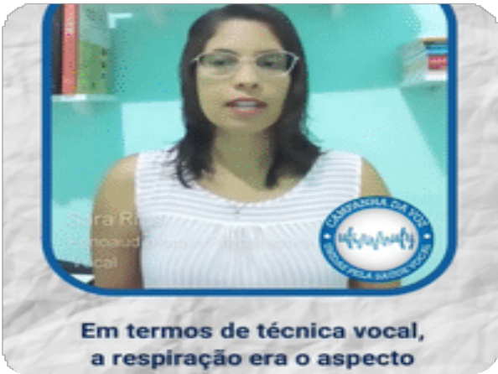
22.
Data: 9/04/2021 Visualizações: 197
Curtidas: 47
Comentários: 3 Depoimento
Data: 10/04/2021 Visualizações: 184
Curtidas: 46
Comentários: 4 Depoimento
19.
Data: 10/04/2021 Visualizações: 246
Curtidas: 66
Comentários: 0 Lembrete sarau da voz
Data: 12/04/2021 Curtidas: 58
Comentários: 0
Dicas de como colocar e retirar a máscara
20.
23.
Data: 12/04/2021 Visualizações: 138
Curtidas: 40
Comentários: 8 Depoimento
Data: 10/04/2021 Curtidas: 72
Comentários: 4 Lembrete live
21.
24.

Slide 13
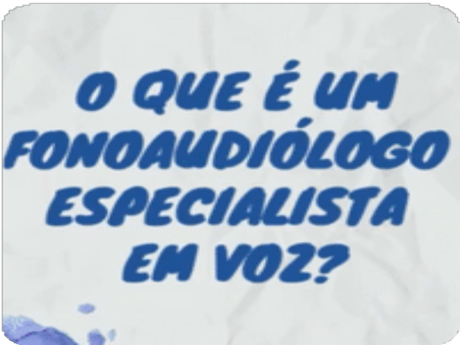
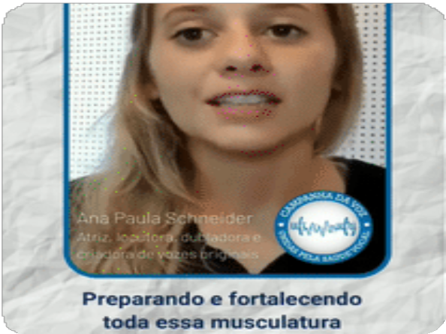

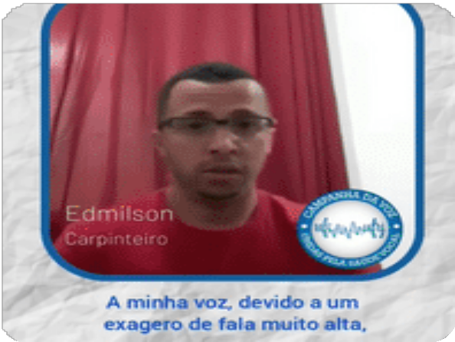


28.
Data: 12/04/2021 Visualizações: 416
Curtidas: 76
Comentários: 5 Ping pong da voz
Data: 14/04/2021 Visualizações: 163
Curtidas: 46
Comentários: 6 Depoimento
25.
Data: 13/04/2021 Visualizações: 172
Curtidas: 56
Comentários: 7 Depoimento
Data: 15/04/2021 Visualizações: 164
Curtidas: 42
Comentários: 6 Depoimento
26.
29.
Data: 15/04/2021 Visualizações: 201
Curtidas: 55
Comentários: 7 Vídeo especialista:
Câncer de cabeça e pescoço
Data: 13/04/2021 Curtidas: 83
Comentários: 1 Lembrete live
27.
30.

Slide 14

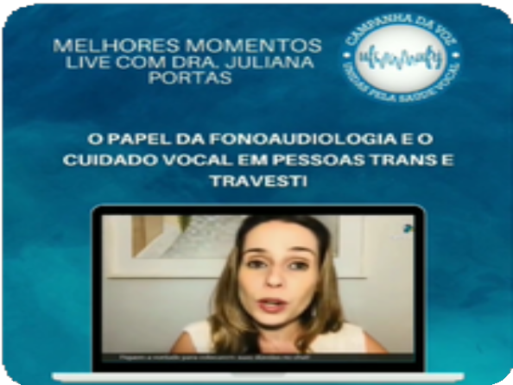
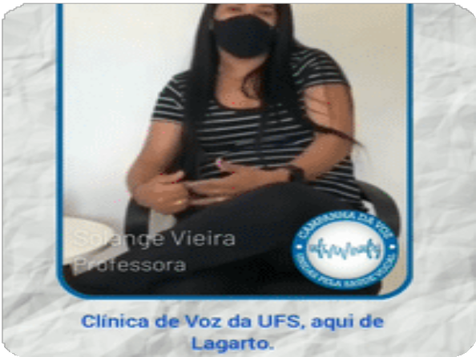
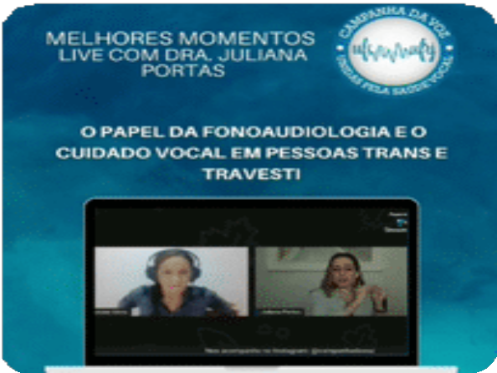
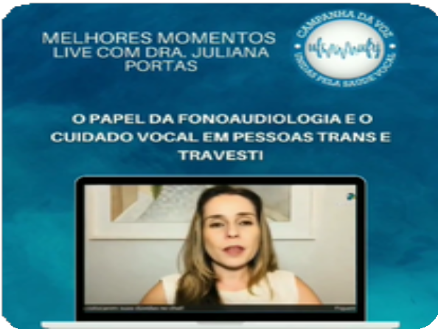

34.
Data: 16/04/2021 Curtidas: 78
Comentários: 4 Aula de canto
Data: 16/04/2021 Reproduções: 392
Curtidas: 34
Comentários: 1 Reels melhores momentos da live
31.
Data: 16/04/2021 Visualizações: 161
Curtidas: 39
Comentários: 5 Depoimento
Data: 16/04/2021 Reproduções: 456
Curtidas: 40
Comentários: 2 Reels melhores momentos da live
32.
35.
Data: 16/04/2021 Reproduções: 811
Curtidas: 51
Comentários: 4 Reels melhores momentos da live
Data: 17/04/2021 Curtidas: 44
Comentários: 0 Lembrete live
33.
36.

Slide 15


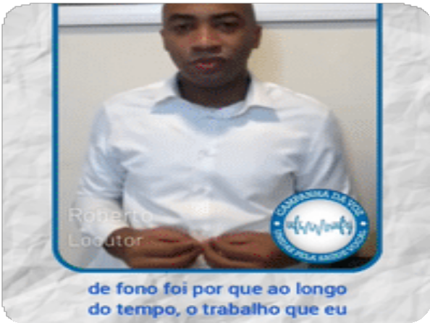
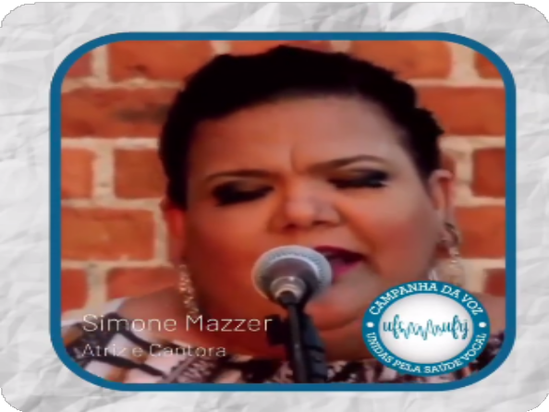
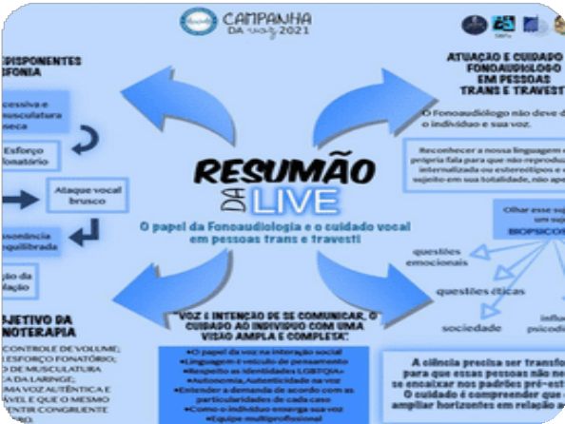
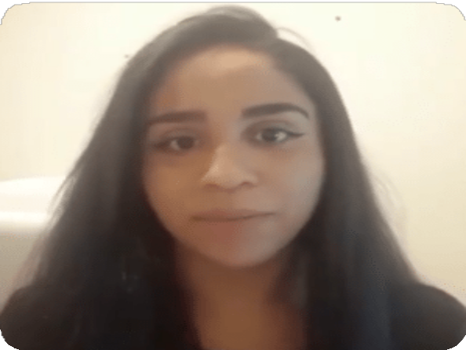
40.
Data: 17/04/2021 Visualizações: 104
Curtidas: 34
Comentários: 7 Vídeo netiqueta
Data: 17/04/2021 Visualizações: 310
Curtidas: 44
Comentários: 5 Vídeo especialista: Voz profissional
37.
Data: 17/04/2021 Visualizações: 104
Curtidas: 26
Comentários: 0 Depoimento
Data: 18/04/2021
Visualizações: 137
Curtidas: 28
Comentários: 7 Depoimento
38.
41.
Data: 17/04/2021 Curtidas: 59
Comentários: 2 Resumo live
Data: 19/04/2021 Visualizações: 196
Curtidas: 35
Comentários: 6 Ping pong da voz
39.
42.

Slide 16


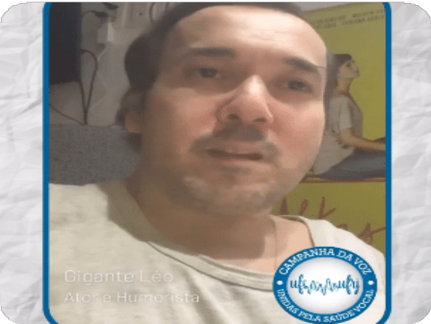
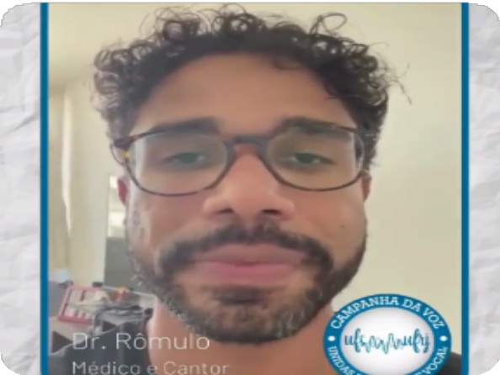
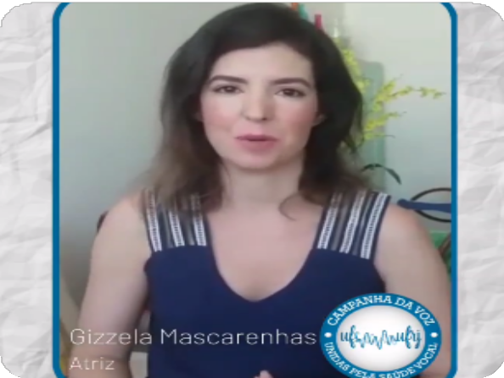

46.
Data: 20/04/2021 Visualizações: 205
Curtidas: 41
Comentários: 0 Lembrete sarau da voz
Data: 19/04/2021 Curtidas: 58
Comentários: 2 Lembrete live
43.
Data: 19/04/2021 Visualizações: 157
Curtidas: 41
Comentários: 3 Depoimento
Data: 21/04/2021
Visualizações: 119
Curtidas: 28
Comentários: 5 Depoimento
44.
47.
Data: 20/04/2021 Visualizações: 90
Curtidas: 26
Comentários: 3 Depoimento
Data: 22/04/2021 Curtidas: 76
Comentários: 5 Lembrete vídeo do especialista
45.
48.

Slide 17
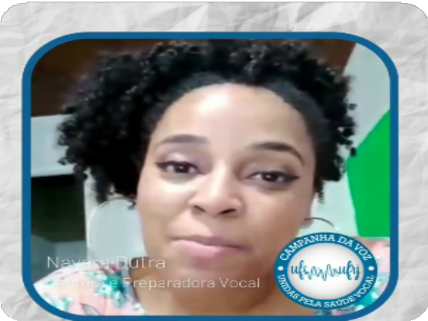
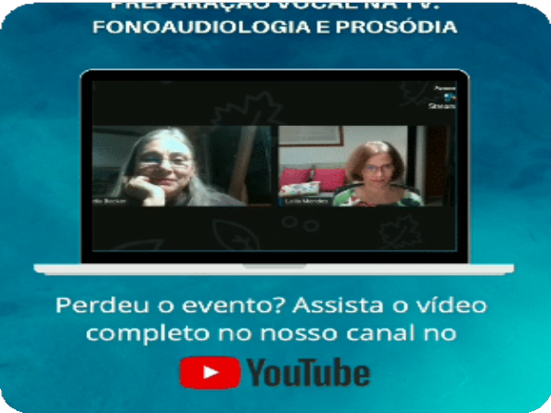
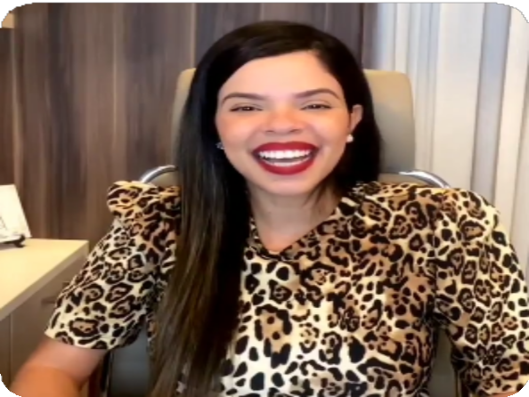
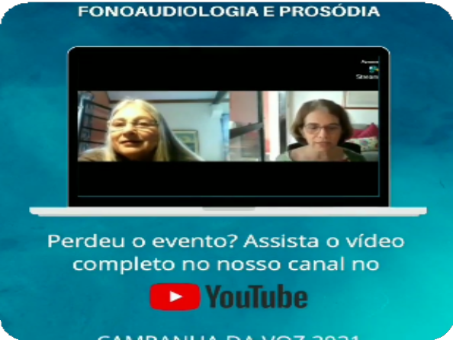
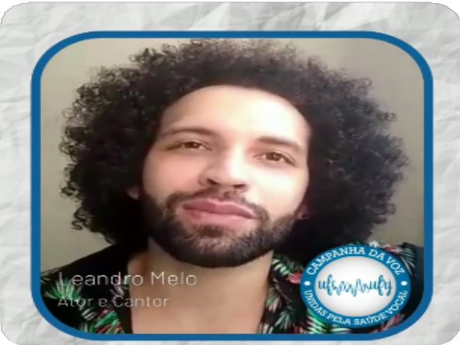
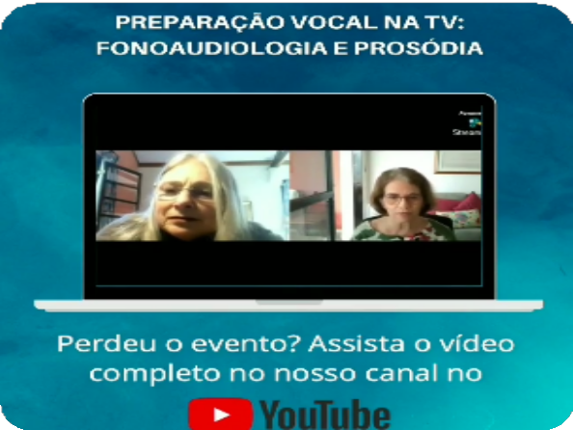
52.
Data: 22/04/2021 Visualizações: 108
Curtidas: 27
Comentários: 7 Depoimento
Data: 23/04/2021 Reproduções: 603
Curtidas: 37
Comentários: 0
Reels dos melhores momentos da live
49.
Data: 23/04/2021 Visualizações: 212
Curtidas: 41
Comentários: 2
Data: 23/04/2021 Reproduções: 412
Curtidas: 26
Comentários: 0
Reels dos melhores momentos da live
50.
53.
Vídeo especialista: como perder oMedo de falar em público
Data: 23/04/2021 Curtidas: 59
Comentários: 2 Depoimento
Data: 23/04/2021 Reproduções: 417
Curtidas: 27
Comentários: 0
Reels dos melhores momentos da live
51.
54.

Slide 18

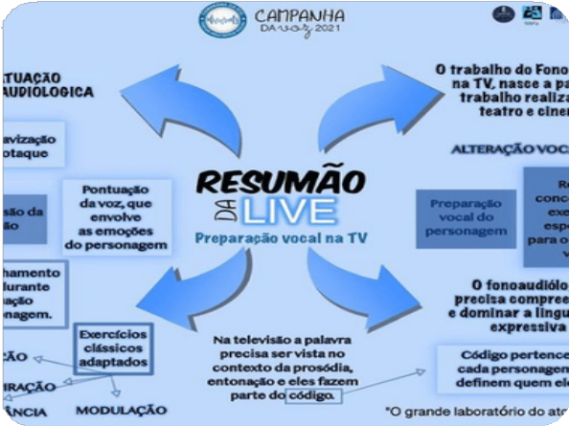
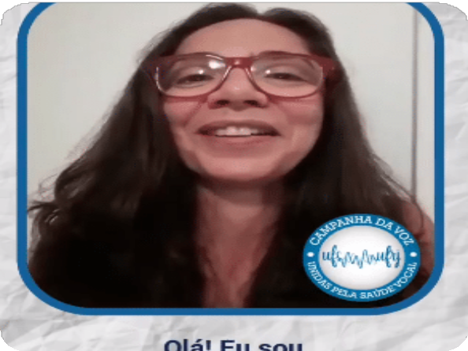
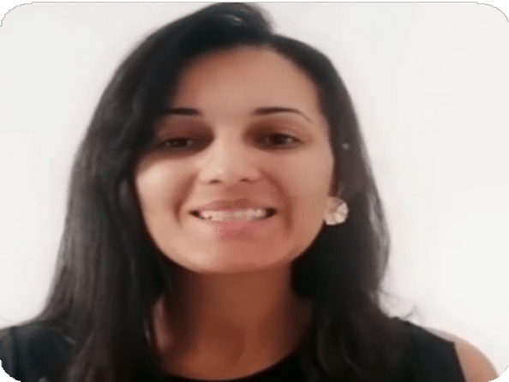
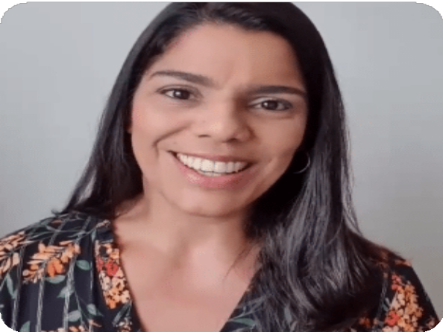
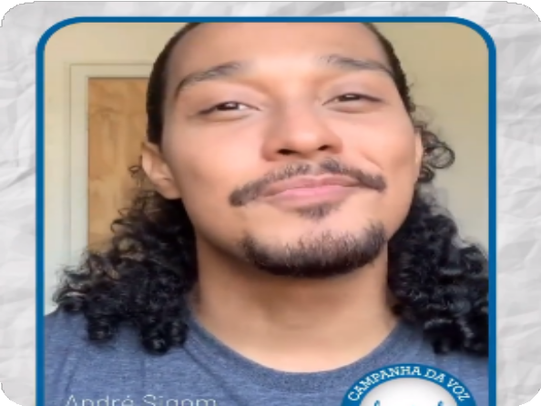
Data: 24/04/2021 Curtidas: 43
Data: 25/04/2021 Curtidas: 47
Comentários: 2 Mapa mental - resumo live
55.
58.
Comentários: 0
Lembrete vídeo do especialista
Data: 24/04/2021 Visualizações: 80
Curtidas: 28
Comentários: 1 Depoimento
Data: 25/04/2021 Visualizações: 87
Curtidas: 27
Comentários: 0 Ping pong da voz
56.
59.
Data: 24/04/2021 Visualizações: 188
Curtidas: 43
Comentários: 10
Vídeo especialista: Comunicação e expressão
Data: 26/04/2021 Visualizações: 82
Curtidas: 30
Comentários: 4 Depoimento
57.
60.

Slide 19



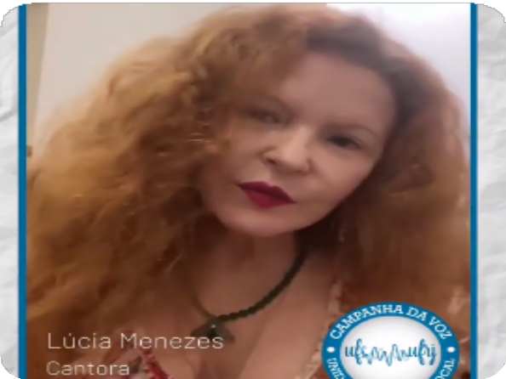
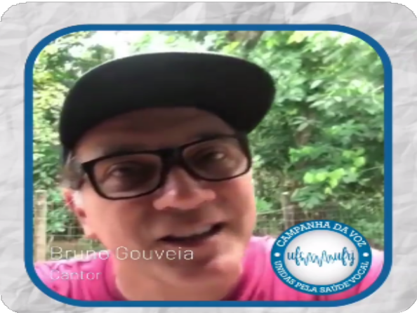
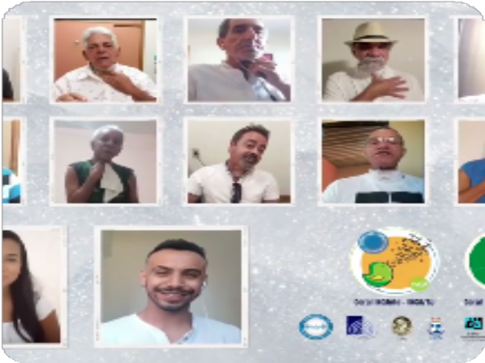
Data: 26/04/2021 Curtidas: 72
Comentários: 9 Lembrete sarau da voz
Data: 27/04/2021 Curtidas: 50
Comentários: 0 Lembrete live
61.
64.
Data: 27/04/2021 Curtidas: 43
Comentários: 8 Lembrete vídeo dos Corais INCAnto e identidade
Data: 28/04/2021
Visualizações: 105
Curtidas: 25
Comentários: 0 Depoimento
62.
65.
Data: 27/04/2021 Visualizações: 90
Curtidas: 22
Comentários: 2 Depoimento
Data: 28/04/2021 Visualizações: 543
Curtidas: 88
Comentários: 16 Corais INCAnto identidade
63.
66.
e

Slide 20

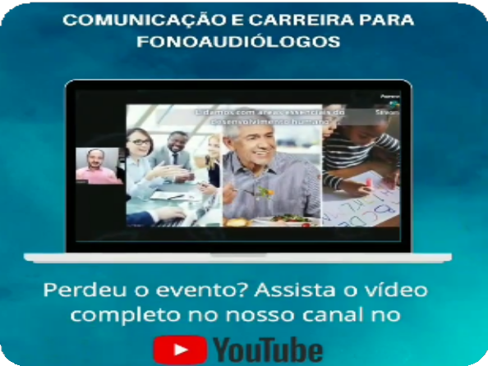

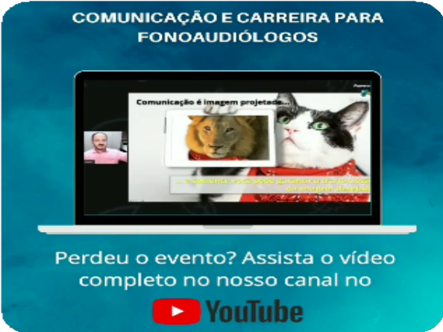
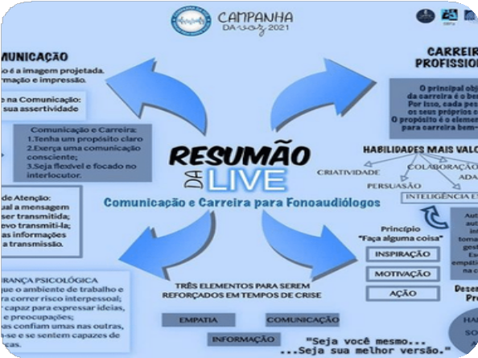
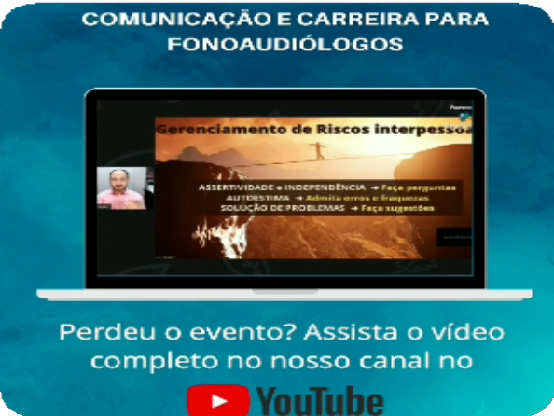
Data: 29/04/2021 Curtidas: 48
Comentários: 4 Lembrete vídeo assíncrono
Data: 30/04/2021 Reproduções: 435
Curtidas: 27
Comentários: 2 Reels dos melhores momentos da live
67.
70.
Data: 29/04/2021 Curtidas: 35
Comentários: 0 Lembrete Sarau da voz
Data: 30/04/2021 Reproduções: 372
Curtidas: 22
Comentários: 1
Reels dos melhores momentos da live
68.
71.
Data: 30/04/2021 Curtidas: 59
Comentários: 1 Mapa mental
Data: 30/04/2021 Reproduções: 329
Curtidas: 23
Comentários: 1 Reels dos melhores momentos da live
69.
72.

Slide 21
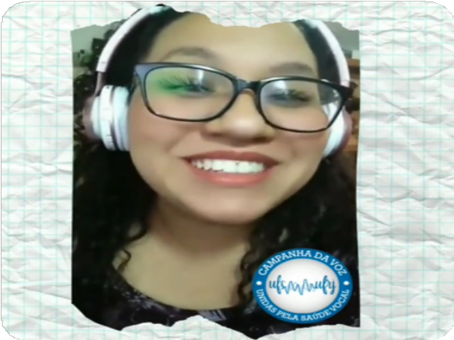

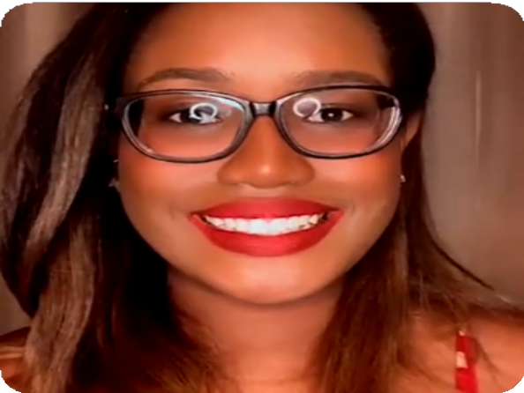
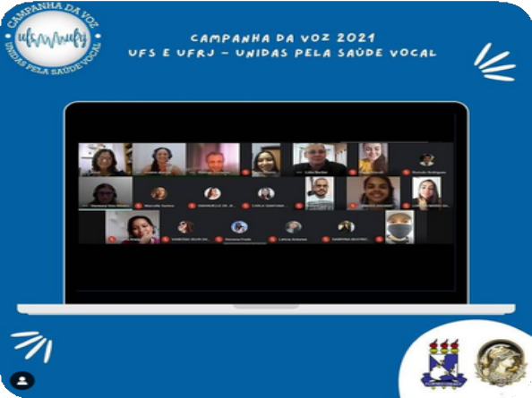
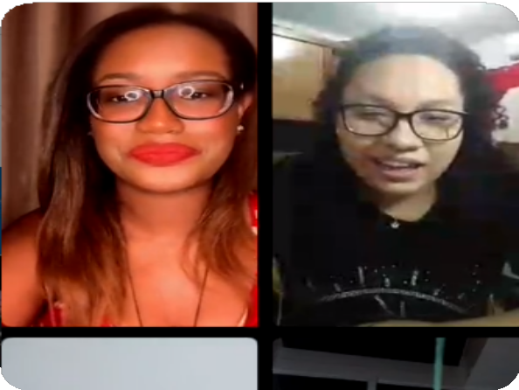
Data: 30/04/2021 Curtidas: 31
Comentários: 2 Chamada Sarau da voz
Data: 03/05/2021 Curtidas: 160
Comentários: 15 Post de
agradecimento
73.
76.
Data: 30/04/2021 Visualizações: 200
Curtidas: 55
Comentários: 0 Live sarau da voz
Data: 20/05/2021 Curtidas: 95
Comentários: 12 Post de
encerramento
74.
77.
Data: 30/04/2021 Visualizações: 147
Curtidas: 34
Comentários: 5 Live sarau da voz
75.

Slide 22

O alcance das ações
(Youtube)

Slide 23

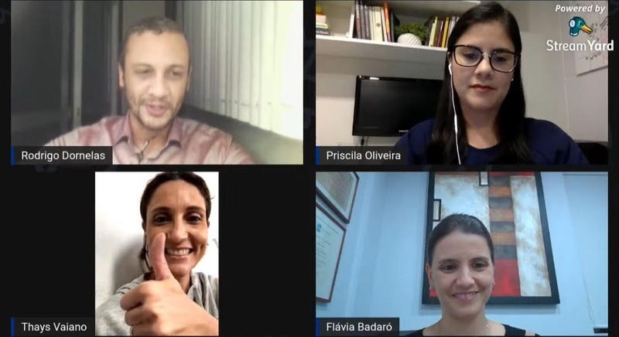

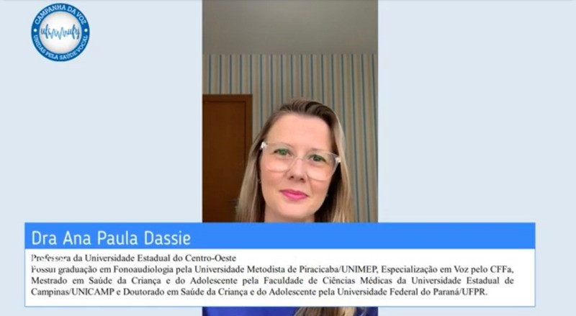
1.
Data: 01/04/2021 Visualizações: 773
Curtidas: 99
Tema: Treinamento vocal baseado na fisiologia do exercício.
Link:https://m.youtube.com/watch
?v=8drtydqQgKM Formato: Live
2.
Data: 05/04/2021 Visualizações: 103
Curtidas: 17
Tema: Uso da voz com máscara Link:https://m.youtube.com/watch? v=G7L0oFs4BNc
Formato: Vídeo assíncrono

Slide 24




3.
Data: 08/04/2021 Visualizações: 32
Curtidas: 13
Tema: Fonoaudiologia e doenças infecciosas Link:https://m.youtube.com/watc h?v=pba2teqHkB0
Formato: Vídeo assíncrono
4.
Data: 10/04/2021 Visualizações: 66
Curtidas: 16
Tema: Aula de canto virtual ink:https://m.youtube.com/watch
?v=gxpoR4rJtyg
Formato: Vídeo assíncrono

Slide 25




5.
Data: 10/04/2021 Visualizações: 75
Curtidas: 16
Tema: Alimentação, refluxo e voz Link:https://m.youtube.com/watch
?v=6cj6I29ulZQ
Formato: Vídeo assíncrono
6.
Data: 13/04/2021 Visualizações: 113
Curtidas: 30
Tema: Aula de canto Link:https://m.youtube.com/wat ch?v=s_rvU5W3U24
Formato: Vídeo assíncrono

Slide 26



07.
Data: 14/04/2021 Visualizações: 256 Curtidas:52
Tema:O papel da Fonoaudiologia e o cuidado vocal em pessoas trans e travesti Link:https://m.youtube.com/watc h?v=cpnvf9ioKI8
Formato: live
8.
Data: 15/04/2021 Visualizações: 21
Curtidas: 7 Tema: Câncer pescoço
de cabeça e
Link:https://m.youtube.com/watc h?v=jX0M9VXI0X4
Formato: Vídeo assíncrono

Slide 27



09.
Data: 17/04/2021 Visualizações: 37
Curtidas: 8
Tema: Voz profissional Link:https://m.youtube.com/w atch?v=XwKTLQbRs_s Formato: Vídeo assíncrono
10.
Data: 21/04/2021 Visualizações: 117
Curtidas: 30
Tema: Preparação Vocal na TV Link:https://www.youtube.com/wat ch?v=xUggeydpTXU
Formato: Live

Slide 28



11.
Data: 22/04/2021 Visualizações: 18
Curtidas: 9
Tema: Estratégias para vencer o medo de falar em público Link:https://www.youtube.com/ watch?v=5QvS3kWAPsQ Formato: Vídeo assíncrono
12.
Data: 24/04/2021 Visualizações: 52
Curtidas: 8
Tema: Comunicação e expressão https:https://www.youtube.com/wa tch?v=1xALY9T3xVo
Formato: Vídeo assíncrono

Slide 29



13.
Data: 28/04/2021 Visualizações: 44
Curtidas: 9 Tema: corais
incanto e
identidade Link:https://www.youtube.com/w atch?v=CDUTrCIUrY0
Formato: Vídeo assíncrono
14.
Data: 28/04/2021 Visualizações: 193
Curtidas: 45
Tema: Comunicação e carreira para Fonoaudiólogos Link:https://www.youtube.com/wa tch?v=v9PWLvmsU7k
Formato: live

Slide 30


15.
Data: 30/04/2021 Visualizações: 43
Curtidas: 15
Tema: Prevenção ao cancêr de laringe Link:https://www.youtube.com/w atch?v=EImdM-8fx38
Formato: Vídeo assíncrono

Slide 31


Equipe dividida em subgrupos de
trabalho
Todo o material era armazenado em uma pasta colaborativa e
revisado por pelo menos um
Resultados
docente antes de ser encaminhado
para publicação
As reuniões da equipe começaram
45 dias antes do início da campanha, e as ações foram reaizadas durante os 30 dias do mês de abril

Slide 32

Números da
15
Ações
campanha
1875
Visualizações
(YouTube)
Pessoas assistiram Às palestras e aulas
2726

Slide 33
Postagens (artes, anúncios, reels, IGTV e lives)
77
Números da
4147
Curtidas
campanha
(Instagram)
742
Comentários
788
Compartilhamentos

Slide 34
Números da
278
Pessoas salvaram os posts
267
Visitas ao perfil
campanha
(Instagram)
26641
Pessoas foram alcançadas
Pessoas/contas foi o público virtual do Instagram (seguidores)
1270

Slide 35
Números da
62
Ações registradas
campanha (World Voice Day)
40000
Pessoas atingidas

Slide 36




As 69 ações obtiveram um alcance de mais de 40 mil pessoas.
Nenhuma fonte de financiamento

